Slide 1
Laboratorio nro. 8
ALGORITMOS EN GRAFOS
Semestre 2 - 2022
Análisis de Algoritmos y Estructura de Datos
Departamento de Ingeniería Informática

Slide 2
Grafos
Contenidos:
Algoritmos sobre grafos: Camino Mínimo
Objetivos:
Implementar Algoritmo de Dijkstra
Mapa
Conceptual
Algoritmo de Dikjstra
Dudas Tarea 3 de Laboratorio

Slide 3
Actividad: Dijkstra
Leer datos de grafo desde el archivo grafo8ponderado.in en lab8-grafos.c
Implementar Algoritmo de Dijkstra
void Dijkstra(TDAgrafo* grafo, int vertice) en TDAGrafo.h
Capturar Nodo inicial desde ejecución
Como apoyo se cuenta con funciones:
int quedanSinVisitar(int* d_visto, int cvertices)
int extraerMinimo(int* d_distancia,int* d_visto, int cvertices)
TDAgrafo* leerGrafoNoDirigidoPonderado(char *nombreArchivo)
Buscar declaración de arreglos d_padre, d_distancia, d_visto.
Compilar y ejecutar lab-8-grafos.c

Slide 4
Actividad: Dijkstra
Capturar Nodo inicial desde ejecucion
Evaluar la implementación de algoritmos desde un vértice en lab8-grafos.c
Mostrar matriz de adyacencia.
Mostrar valores de distancia.
Mostrar valores Padre/antecesor

Slide 5
Algoritmo de Dijkstra
G=(V, A)
Dijkstra(G, s) … se parte con s
for w<-1 to largo(G->V) …recorre V
padre[w] <- NULL
visto[w] <- FALSO
si (G->A[s][w]>0) entonces
distancia[w]<- G->A[s][w]
padre[w]<-s
si no
distancia[w] <- INFINITO
distancia[s]<-0
visto[s]<- VERDADERO
mientras quedanSinVisitar(visto) hacer
u <- extraerMinimo(distancia, visto)
visto[u] <- VERDADERO
listaAdy<-obtenerAdyacentes(G,u)
aux <-listaAdy
mientras (aux <> NULL) hacer
si distancia[aux->dato]> distancia[u] + G->A[u][aux->dato] entonces
distancia[aux->dato] <- distancia[u] + G->W[u][aux->dato]
padre[aux->dato] <- u
aux <- aux ->puntero
Null | Null | Null | … | Null
padre / anterior
visto /visitado
distancia / costo
F | F | F | … | F
∞ | ∞ | ∞ | … | ∞
los elementos de distancia al implementar podrian ser por ejemplo -1, ya que los valores válidos son positivos
extraerMinimo retorna el id del elemento que posea la mínima distancia desde el vértice inicial, que no haya sido visto

Slide 6
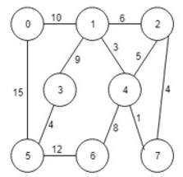
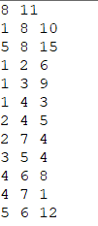
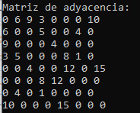
Actividad 1: Algoritmo de Dijkstra
Implementación de Algoritmo de Dijkstra (ponderados)
8

